Slide 1

T
Stanford Univ. CS231n 스터디 2팀
2025.05.20
발표자 : 최재민

Slide 2
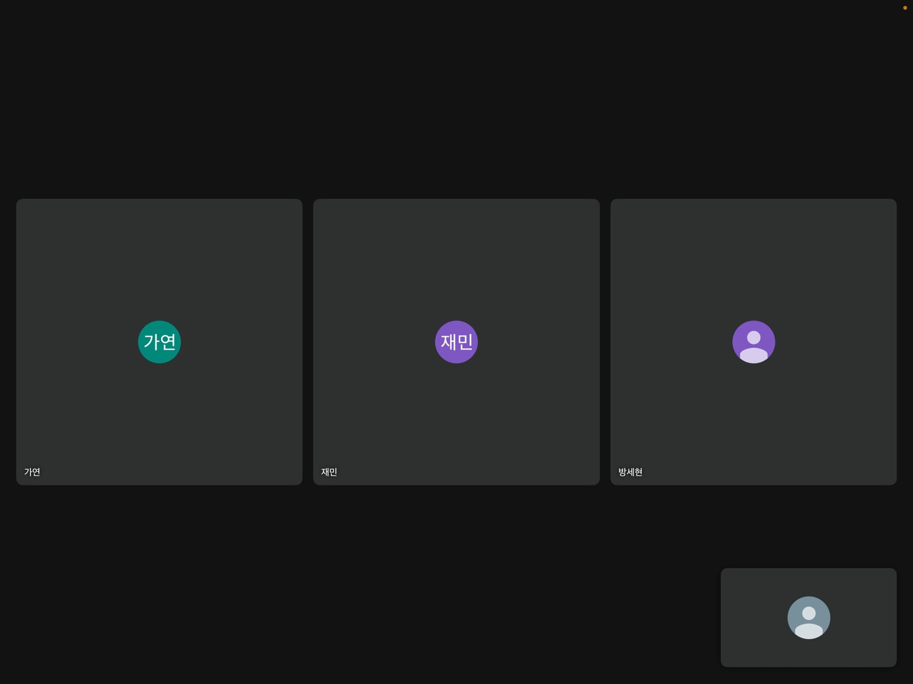
스터디원 소개 및 만남 인증
이곳에 만나서 찍은 사진을 넣어주세요.
(비대면일 경우엔 화면 캡쳐 이용)
얼굴이 나오게 찍어주셔야 합니다:D
스터디원 1 : 방세현
스터디원 2 : 이가연
스터디원 3 : 최재민

Slide 3
목차
각 단원 별 핵심 정리

Slide 4
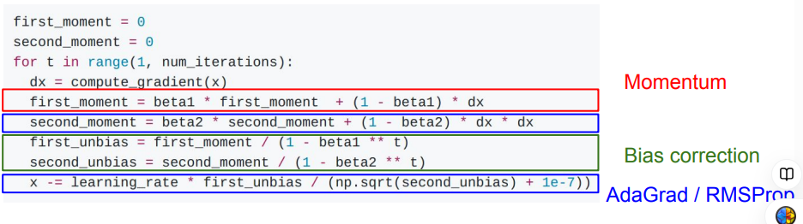
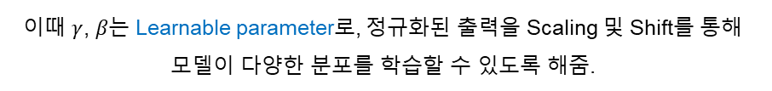
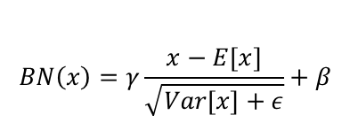
Training Neural Networks
Optimizers: Loss function을 최적화
→ AdaGrad, RMSProp, Adam
Dropout: 각 Layer에서 일부 뉴런을 일정 확률로 Masking하여 비활성화.
Batch normalization: 각 Batch에 입력을 평균 0, 분산 1 분포로 정규화.
$$BN\left(x\right)=γ\frac{x−E[x]}{\sqrt{Var\left[x\right]+ε}}+β$$
이때 $γ$, $β는$ Learnable parameter로, 정규화된 출력을 Scaling 및 Shift를 통해
모델이 다양한 분포를 학습할 수 있도록 해줌.

Slide 5
Deep Learning Software
CPU vs GPU
→ Core 수가 많은 GPU가 단순한 연산을 더 잘 수행
Framework: TensorFlow, PyTorch
→ 특성 및 Code review
→ Static graph vs Dynamic graph

Slide 6
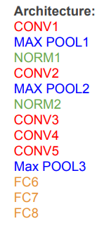
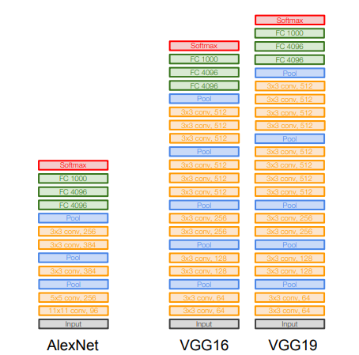
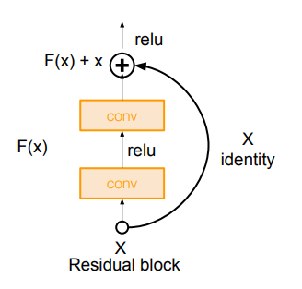
CNN Architecture
기본 구성 요소
→ Convolution, Activation(ReLU), Pooling, Fully connected, Softmax..
AlexNet
VGGNet
ResNet
더 작은 Filter
더 깊은 Network
Residual connection
깊은 망을 효율적으로

Slide 7
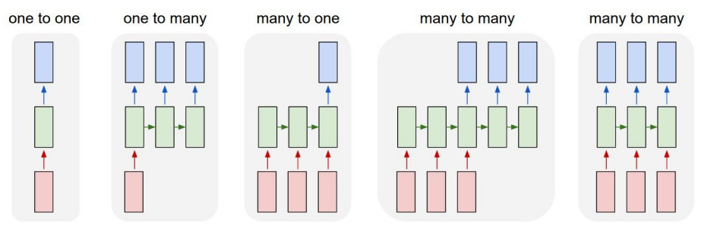
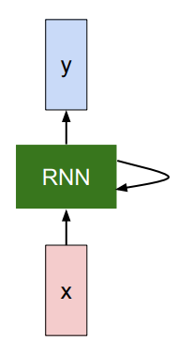
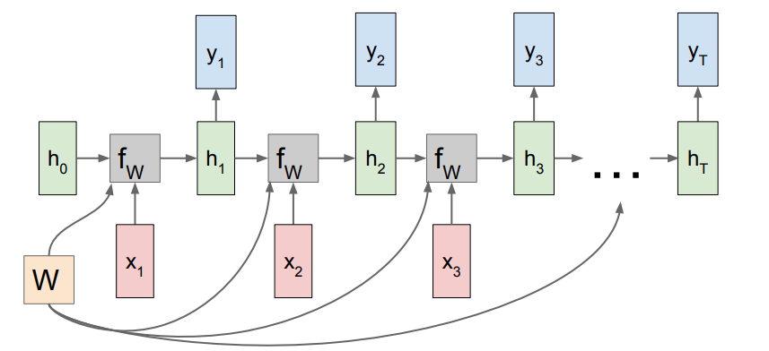
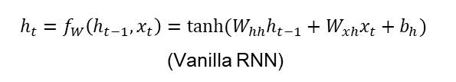
Recurrent Neural Networks
Fixed in/out보다 유연하게 Sequence를 다루는 Network
RNN 구조
$$h_{t}=f_{W}\left(h_{t−1}, x_{t}\right)=tanh(W_{hh}h_{t−1}+W_{xh}x_{t}+b_{h})⁡$$
(Vanilla RNN)

Slide 8
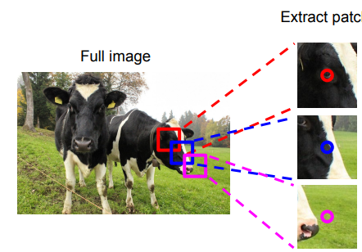
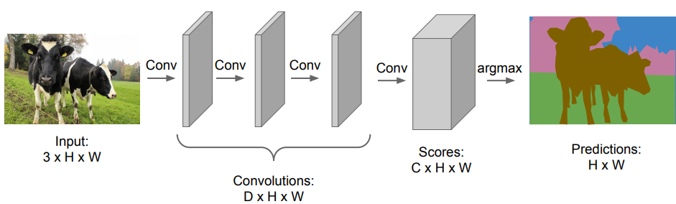
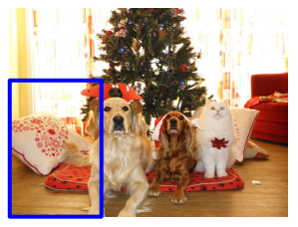
Detection and Segmentation
Segmentation
Sliding window
Fully convolutional
Object Detection
Sliding window
Regional proposal
R-CNN: ROI를 특정 알고리즘을 통해 2000개 정도 받고, CNN
Faster R-CNN: Regional Proposal Network 도입.

Slide 9
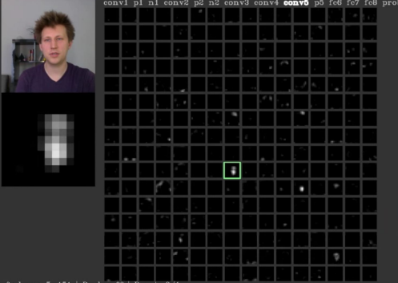
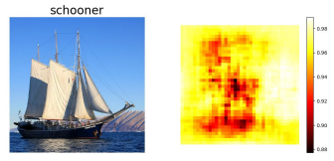
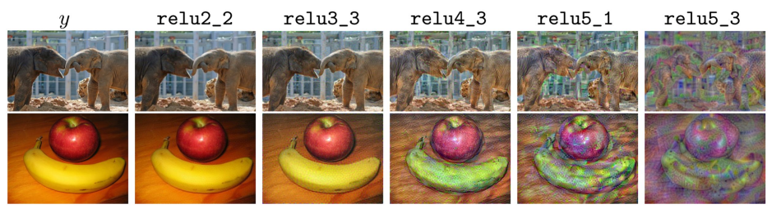
Visualizing and Understanding
Neural networks 내부: Black box…
→ Network 내부의 Layer에서 시각화를 통해 Network가 어떻게 image를 바라보고 있는지
Activation map
Occlusion experiment
Feature inversion
Image를 Network에 넣었을 때 feature값을 이용하여
image를 reconstruction.

Slide 10
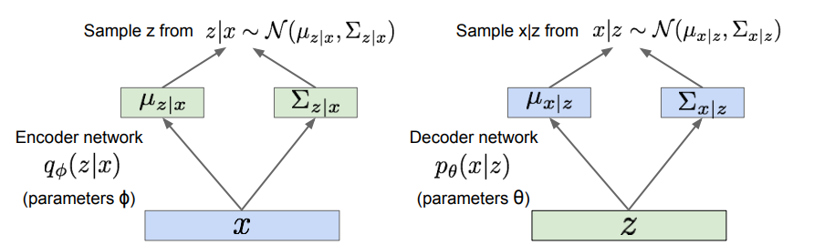
Generative Models
Unsupervised learning
→ Supervised learning과 달리 label 없이 데이터 내부 구조를 학습
→ Generative model은 데이터 내부의 분포를 학습하여 이를 Sampling함으로써 데이터를 생성.
PixelRNN, PixelCNN → 이전 Pixel에 Condition하여 데이터를 생성.
Variational Autoencoders(VAE)
Encoder에서 Data x → Latent z 생성, Decoder에서 Latent z → Reconstructed Data x

Slide 11
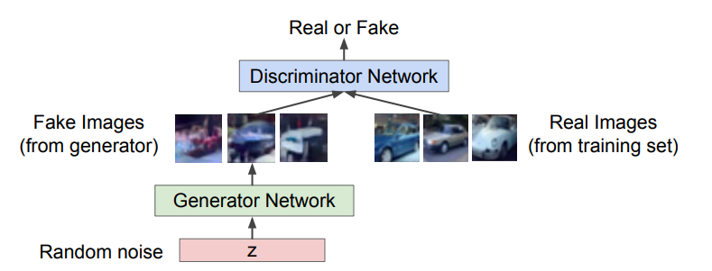
Generative Models
Generative Adversarial Networks (GAN)
Two player game:
- Discriminator: input image가 Fake image인지 판별
- Generator: 진짜 같은 Fake image를 생성.
Discriminator 가 정답을 잘 맞추도록, Generator는 Discriminator 가 Fake image를
진짜 image라고 판단하도록 Loss function을 구성.

Slide 12
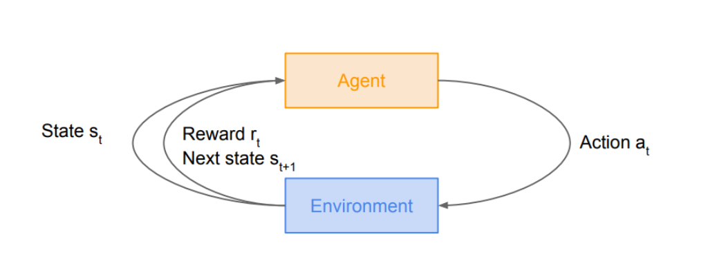



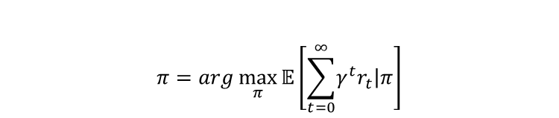
Reinforcement Learning
Agent의 State에 따라 얻는 Reward를 최대화하도록 학습
Markov Decision Process(MDP)
Bellman equation
정의: 현재 상태만을 이용해 미래 상태를 예측
$$Q^{∗}\left(s, a\right)=E_{s′}[r+γ\max_{a′}{Q^{∗}\left(s^{′}, a^{′}\right| s, a)}]$$
Optimal policy $π$
최적의 policy를 안다고 하면, 특정 state에서 취해야할
Action a를 취하기만 하면 최대의 Reward를 얻을 수
있을 것이라는 직관.
누적 Reward를 최대화하는 Policy $π를$ 찾는 것.
$$π=arg\max_{π}{𝔼\left[\sum_{t=0}^{∞}{\left.γ^{t}r_{t}\right|π}\right]}$$
How?
- Value iteration algorithm
- Neural Network (Deep Q- Learning, Policy gradients)

Slide 13
감사합니다

